Slide 1
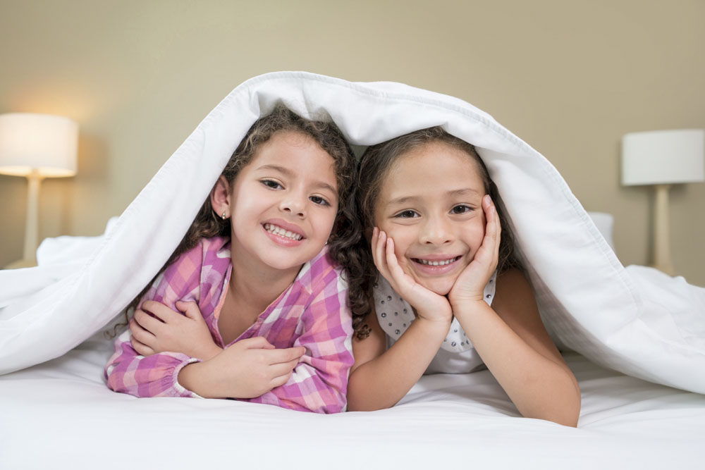
Witney en Isa
leuke middag!
patat
bioscoop met oma
een mooie film
pyjama
naar bed

Slide 2
Witney en Isa

